Slide 1

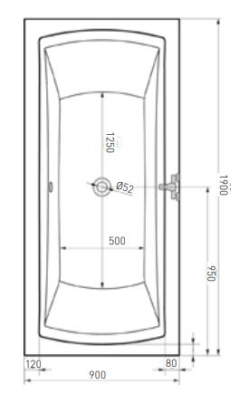
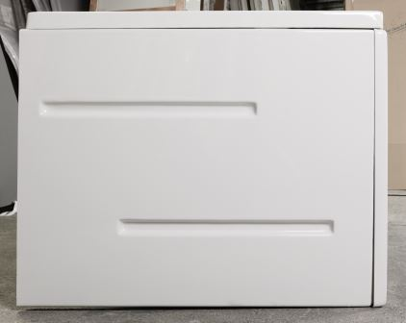
PRODUKTDATENBLATT
Bezeichnung | ORIENT 190 – Seitenschürze
Art.Nr. | 990406
EAN Nummer | 9002728904067
Abmessungen | 90x58cm
Stand: Juni 2023

